Slide 1
宣教关怀
荣耀的天父，我们感谢祢带领必浩夫妇完成第二期宣教，回砂拉越述职与休息。他的太太正申请签证，儿子祈韬也在申请砂拉越的身份证，求天父开路，早日批准。必浩宣教士述职期间，到处分享宣教信息，
1/2

Slide 2
宣教关怀
求圣灵恩膏他的囗，呼召许多人委身普世宣教。虽然回到家乡，必浩夫妇依然在线上陪导宣教工场上的三个小组，求圣灵充满，兴起灵命成熟的当地信徒自立自传。奉主耶稣基督的名，阿们。
2/2

Slide 3
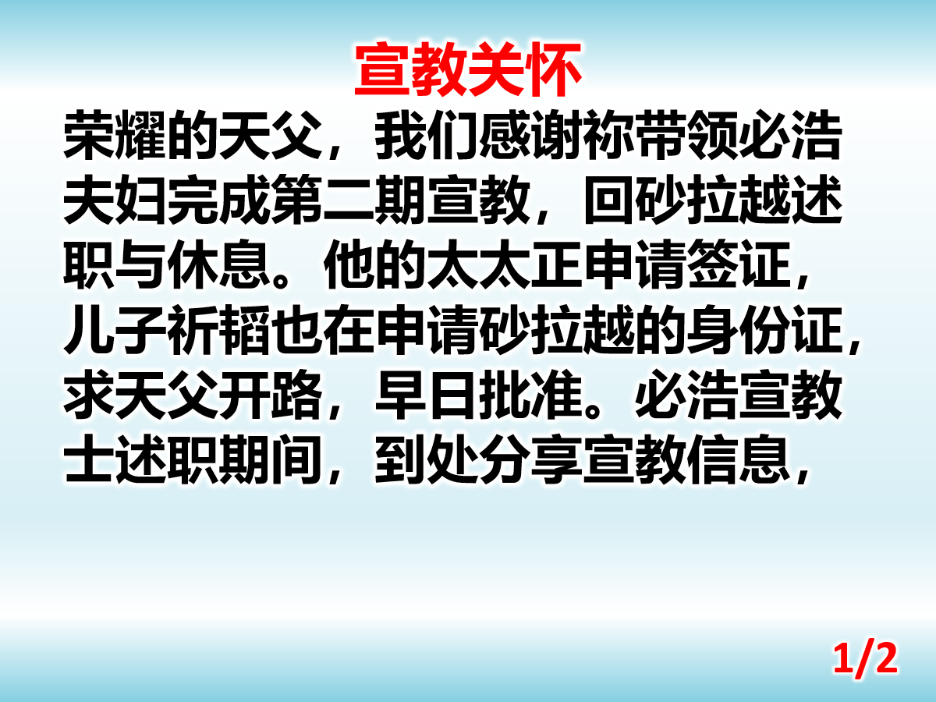

Slide 4
